Slide 1
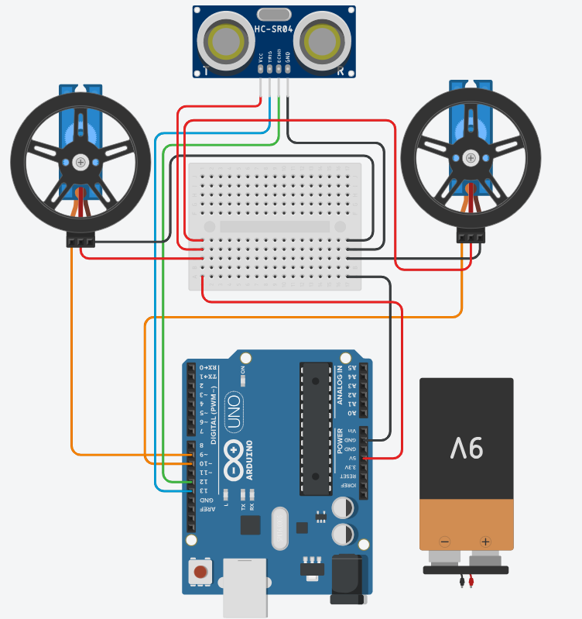

Slide 2
Debug-runko
#include <Servo.h>
#include <afstandssensor.h>
AfstandsSensor afstandssensor(13, 12);
Servo servoL;
Servo servoR;
int valR=90;
int valL=90;
int r=0;
int l=0;
void setup() {
servoL.attach(9);
servoR.attach(10);
Serial.begin(9600);
}
void loop() {
float dist = afstandssensor.afstandCM();
if(dist==-1) {
Serial.println("korjaa etäisyys");
}
if(dist<20) {
Serial.println("peruuta ja käänny");
}
if(dist>=20) {
Serial.println("aja eteenpäin");
}
delay(150);
}

Slide 3
Funktioiden kutsut
void loop() {
float etaisyys = etaisyysanturi.afstandCM();
if (etaisyys == -1) { etaisyys = 1000; }
if (etaisyys < 20) {
peruuta();
}
if (etaisyys >= 20) {
aja_eteen();
}
delay(150);
}

Slide 4
Funktiot
void peruuta() {
moottorit(70, 70);
delay(1000); //peruutus
int r = random(-30, 30);
int l = random(-30, 30);
valR = 70 - r;
valL = 70 - l;
moottorit(valL, valR);
delay(1000); //satunnainen käännös
}
void aja_eteen() {
moottorit(100, 100);
}
void moottorit(int valL, int valR) {
myservoL.write(valR);
myservoR.write(180 - valL);
}

Slide 5
#include <Servo.h>
#include <afstandssensor.h>
AfstandsSensor etaisyysanturi(13, 12);
Servo myservoL;
Servo myservoR;
int valR = 90;
int valL = 90;
void setup() {
myservoL.attach(9);
myservoR.attach(10);
Serial.begin(9600);
}
void loop() {
float etaisyys = etaisyysanturi.afstandCM();
if (etaisyys == -1) { etaisyys = 1000; }
if (etaisyys < 20) {
peruuta();
}
if (etaisyys >= 20) {
aja_eteen();
}
delay(150);
}
void peruuta() {
moottorit(70, 70);
delay(1000); //peruutus
int r = random(-30, 30);
int l = random(-30, 30);
valR = 70 - r;
valL = 70 - l;
moottorit(valL, valR);
delay(1000); //satunnainen käännös
}
void aja_eteen() {
moottorit(100, 100);
}
void moottorit(int valL, int valR) {
myservoL.write(valR);
myservoR.write(180 - valL);
}

